Slide 1
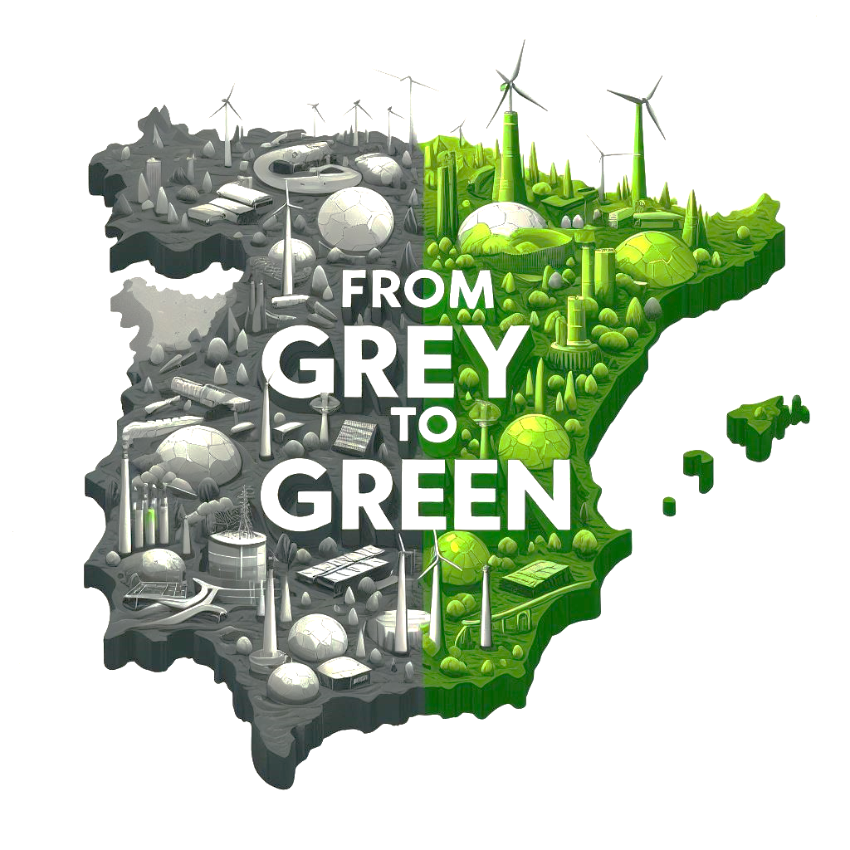
Evolución en la generación de energía renovable en España y condiciones meteorológicas
Rogelio García Álvarez
EDA Bootcamp Data Science 2023-2024
12/01/2024

Slide 2
01
Generación de energía en España
- Evolución del mix energético
02
Generación de energía renovable en España
- Evolución del mix energético renovable
- Potencia instalada
03
Condiciones meteorológicas
- Principales factores meteorológicos
- Localización de las principales regiones de producción renovable

Slide 3
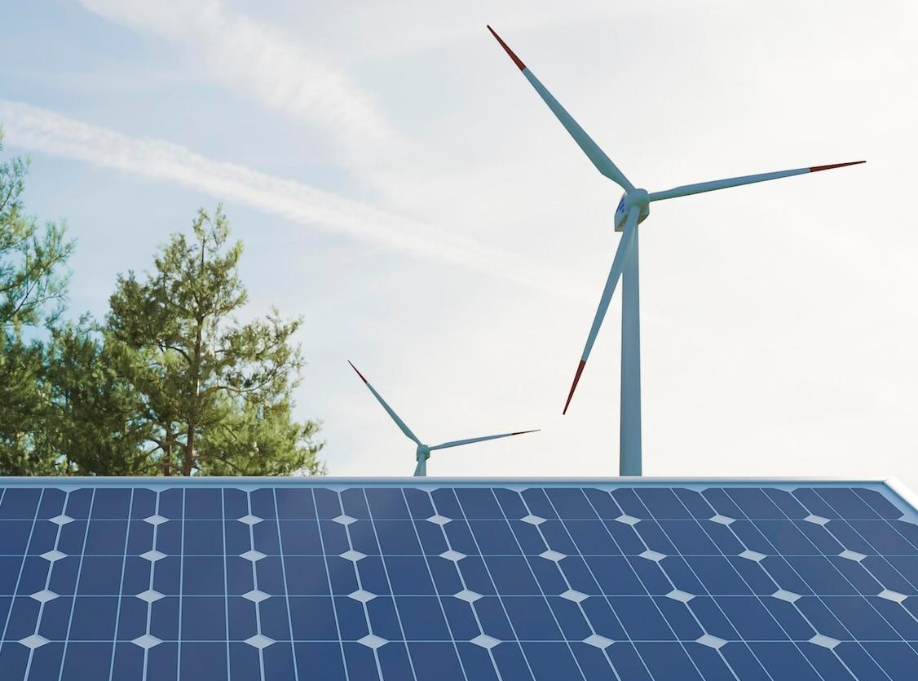
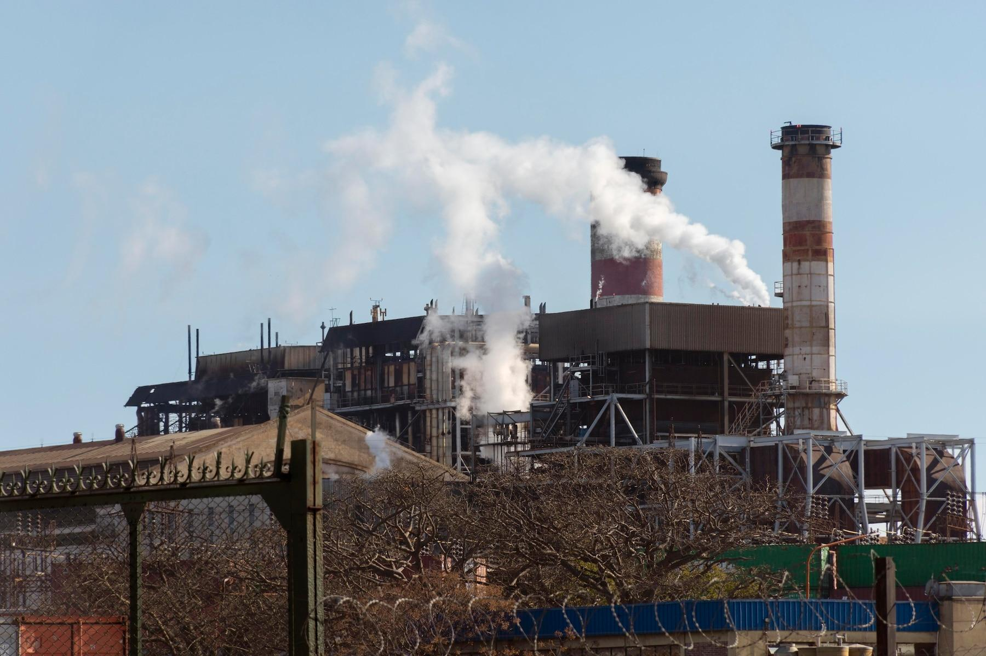
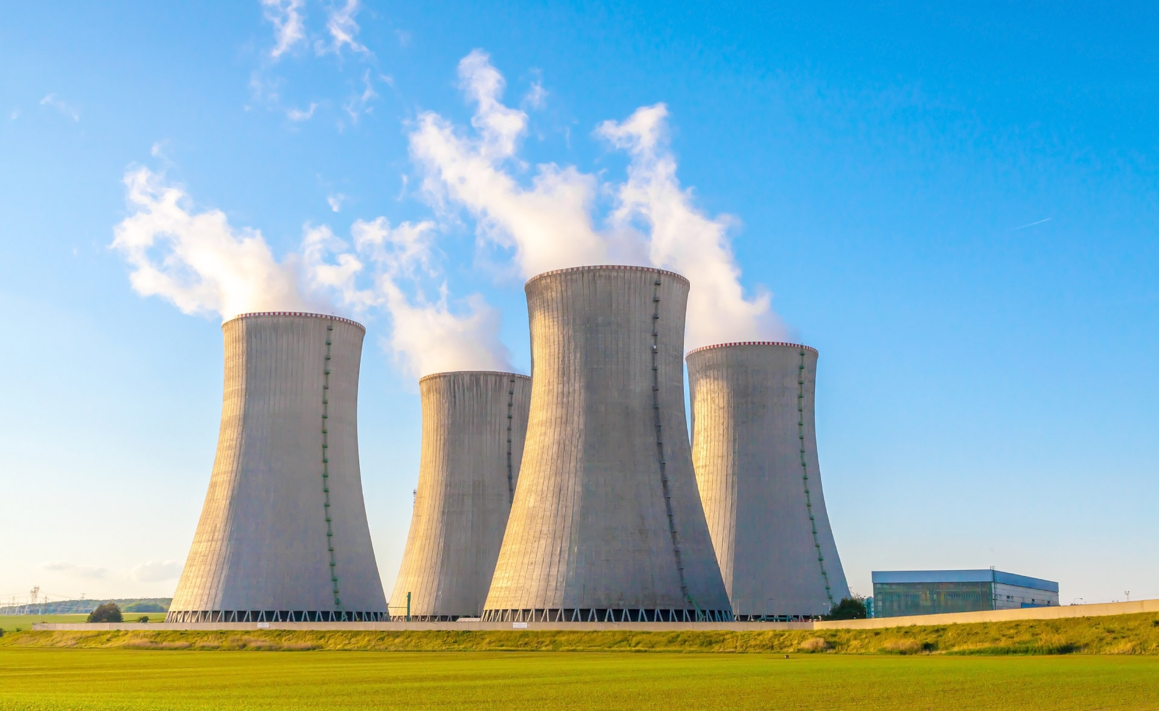
Generación de energía en España

Slide 4
Generación de energía en España
¿Qué tipo de energía se genera?
Energía fósil
Energía nuclear
Energía renovable

Slide 5
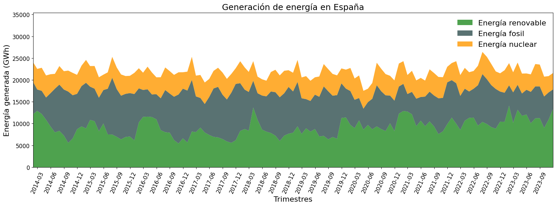
Generación de energía en España
1.
Aumento de producción de energía renovable y disminución de producción de energía fósil
2.
Producción generalmente estable de energía nuclear
3.
El patrón de picos y valles de la energía renovable y la energía fósil es inverso en muchos periodos
4.
Estabilización en la generación de energía renovable

Slide 6
Mix energético de España
Hay una tendencia positiva hacia la generación de energía renovable
¿En qué medida hemos avanzado estos últimos 10 años?

Slide 7
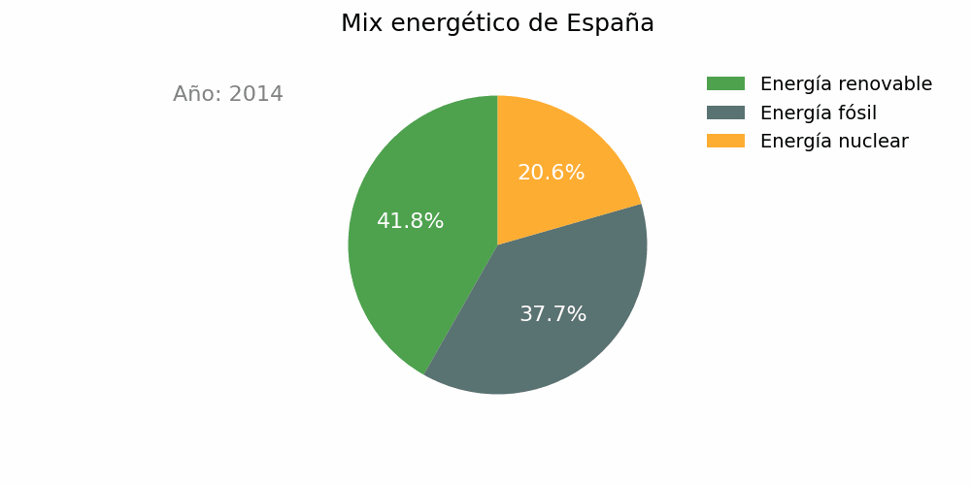
Mix energético de España
Desde el 2020 en adelante…
…La energía renovable mantiene una cuota superior al 40%

Slide 8
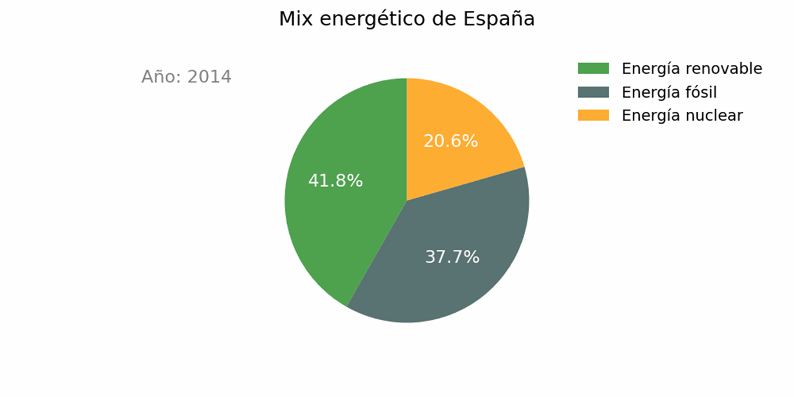
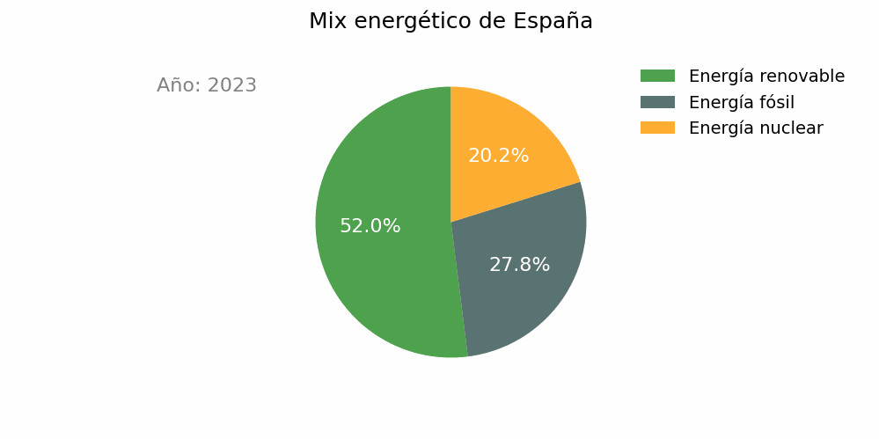
Mix energético de España
¿Cómo estábamos?
¿Cómo estamos?
+10%
-10%

Slide 9
Mix energético de España
¿Hasta qué punto se complementan las energías renovable y fósil?
¿?

Slide 10
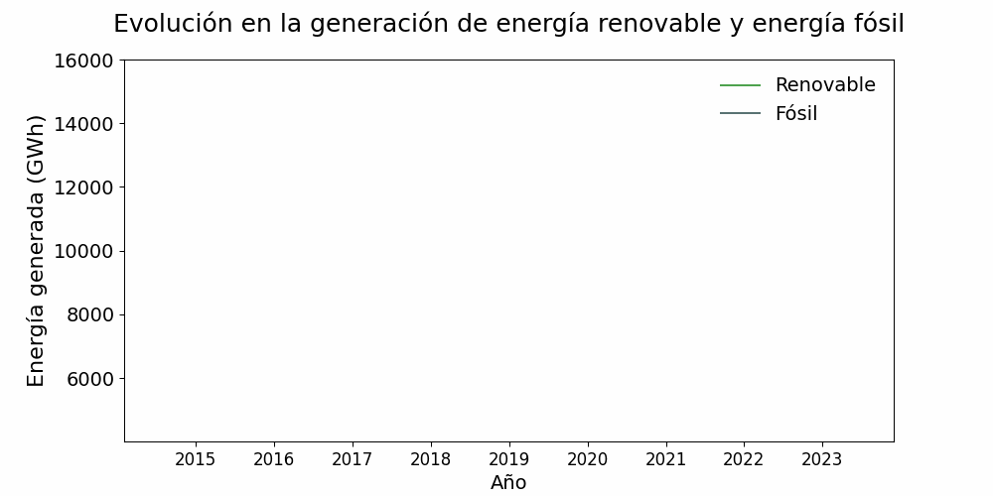
Mix energético de España
Alta simetría en torno a una línea imaginaria horizontal…

Slide 11
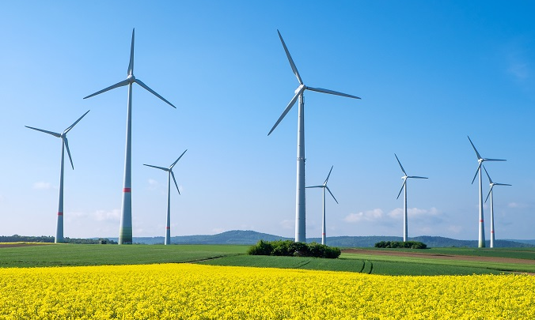
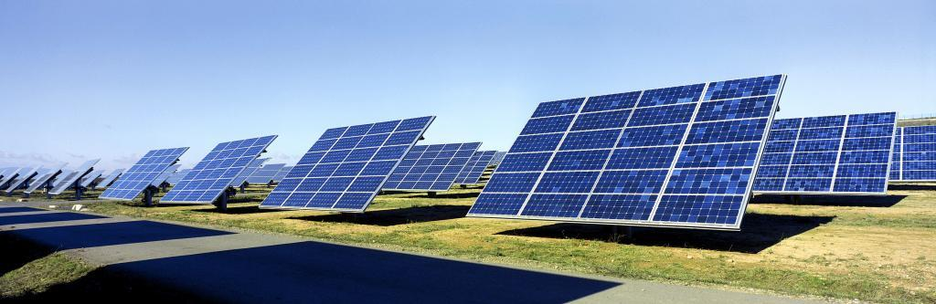
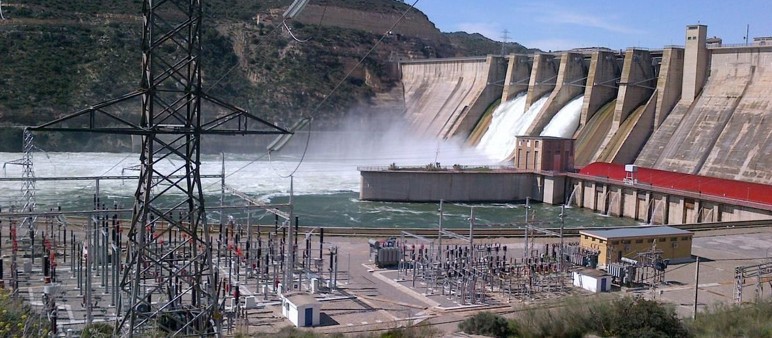
Generación de renovable energía en España

Slide 12
Generación de energía renovable en España
¿Qué tipo de energía renovable se ha generado en los últimos 10 años y cómo ha evolucionado?
Energía solar
Energía eólica
Energía hidráulica

Slide 13
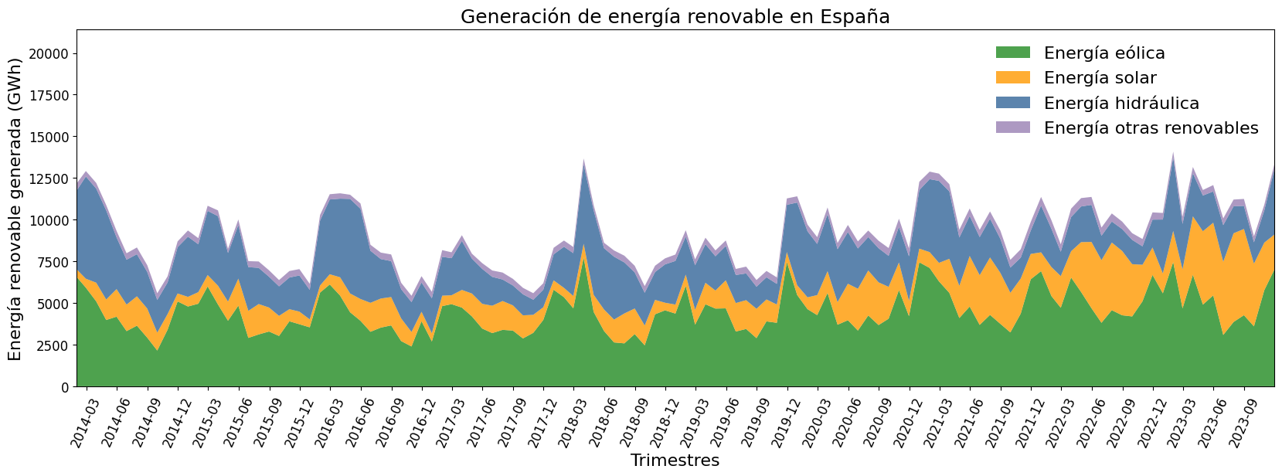
Generación de energía renovable en España
1.
Aumento de producción de energía solar y eólica
2.
Disminución de producción de energía hidráulica
3.
Mayor producción de energía eólica e hidráulica en torno al primer trimestre de cada año
4.
Mayor producción de energía solar en torno al segundo/tercer trimestre de cada año

Slide 14
Mix energético renovable en España
Hay una tendencia positiva hacia la generación de energía solar
¿En qué medida hemos avanzado estos últimos 10 años?

Slide 15
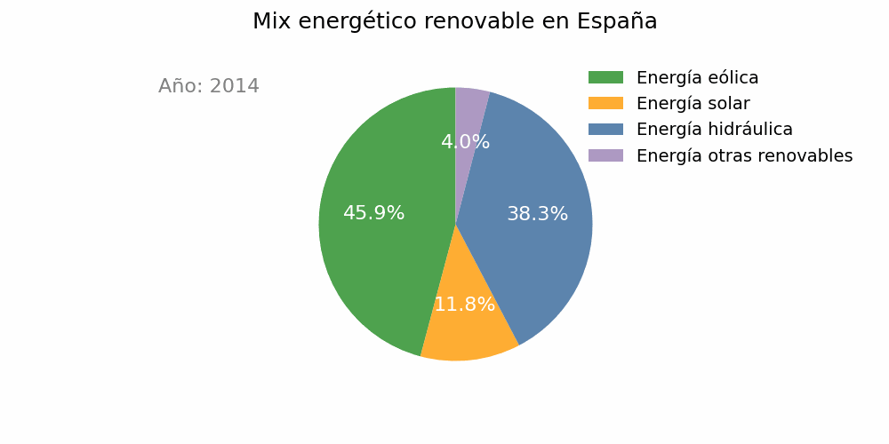
Mix energético renovable en España
Desde el 2021 en adelante…
…La energía solar mantiene una cuota superior al 20% y crece rápidamente en 3 años

Slide 16

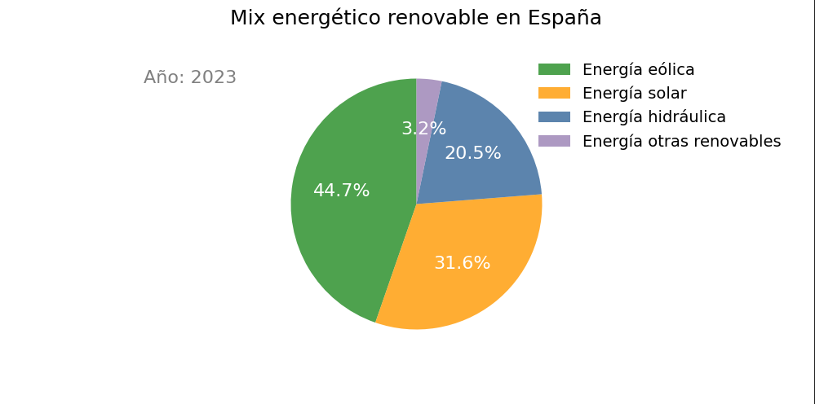
Mix energético renovable en España
¿Cómo estábamos?
¿Cómo estamos?
+20%
-20%

Slide 17
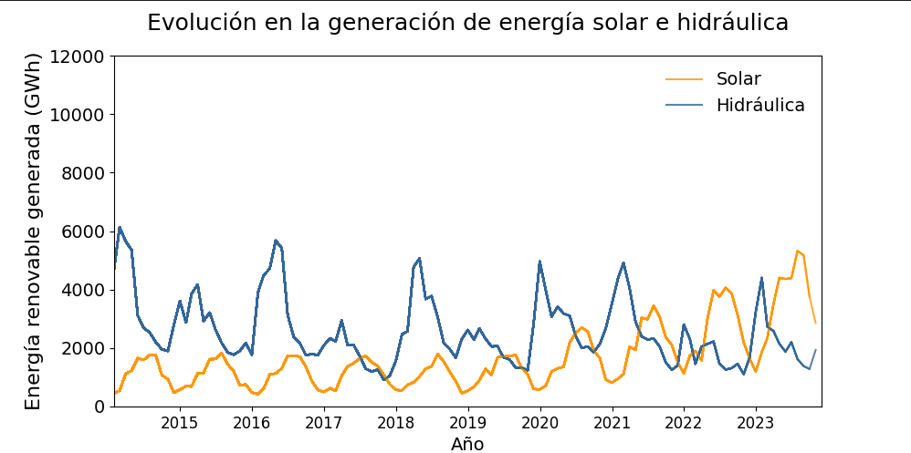
Mix energético renovable en España
¿Por qué hay estabilización en la generación de energía renovable?
Existe estacionalidad en la generación de energía renovable
La generación de energía solar es significativa a partir de 2020 y contribuye en mayor medida a estabilizar

Slide 18
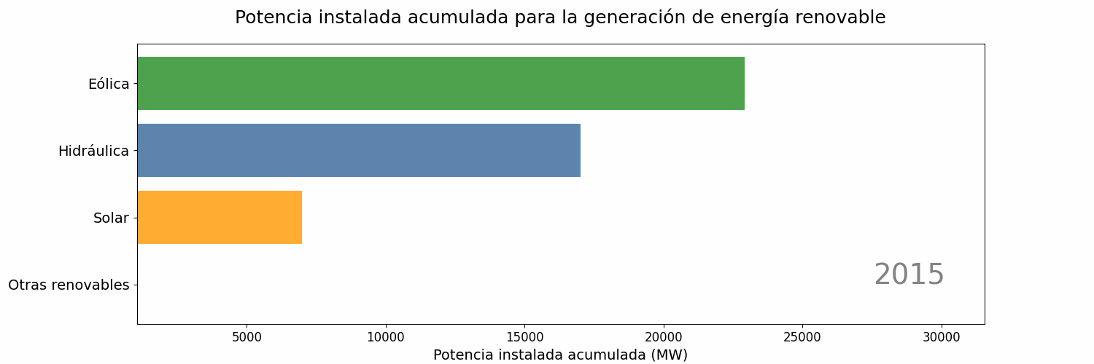
Mix energético renovable en España
¿Por qué hay un aumento significativo en la producción de energía solar?
Desde el 2019 en adelante…
…La potencia solar instalada se dispara

Slide 19

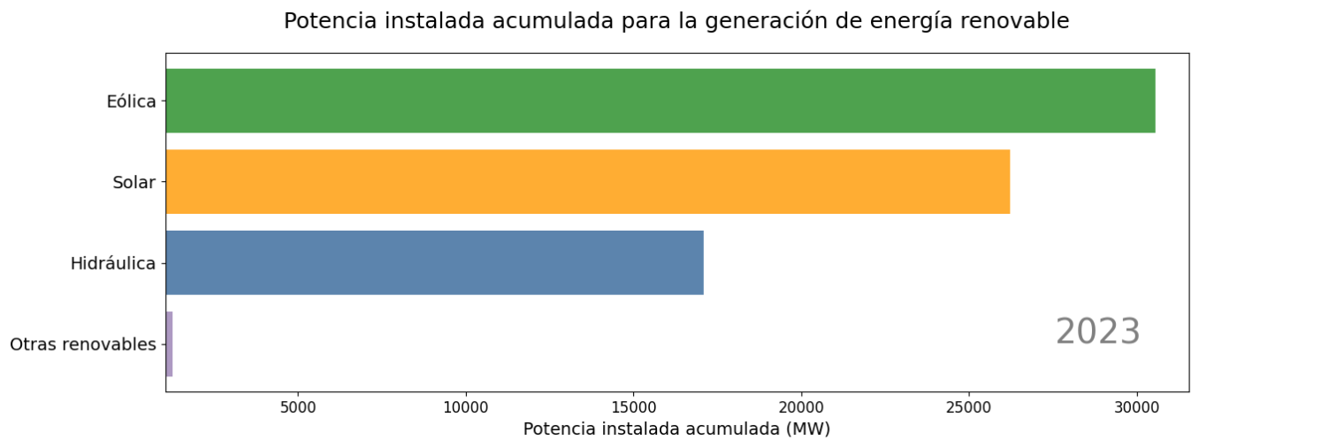
Mix energético renovable en España
¿Cómo estábamos?
+20.000 MW
¿Cómo estamos?

Slide 20


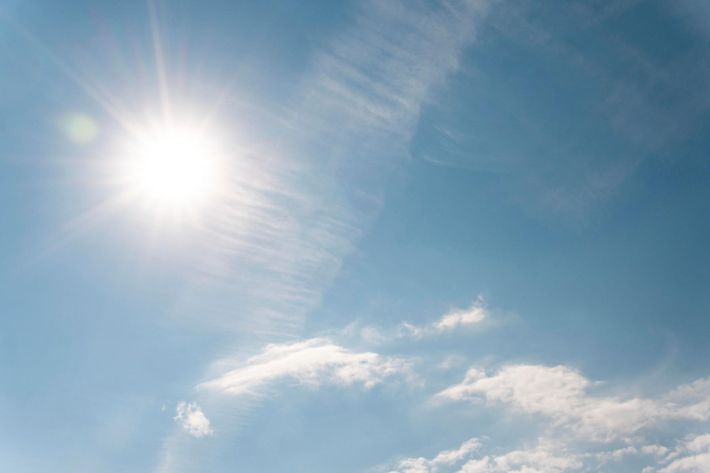
Condiciones meteorológicas en España

Slide 21
Condiciones meteorológicas en España
Variables meteorológicas analizadas
Energía hidráulica: Precipitación de lluvia acumulada (mm)
Energía eólica: Velocidad media del viento (m/s)
Energía solar: Insolación media (h)

Slide 22
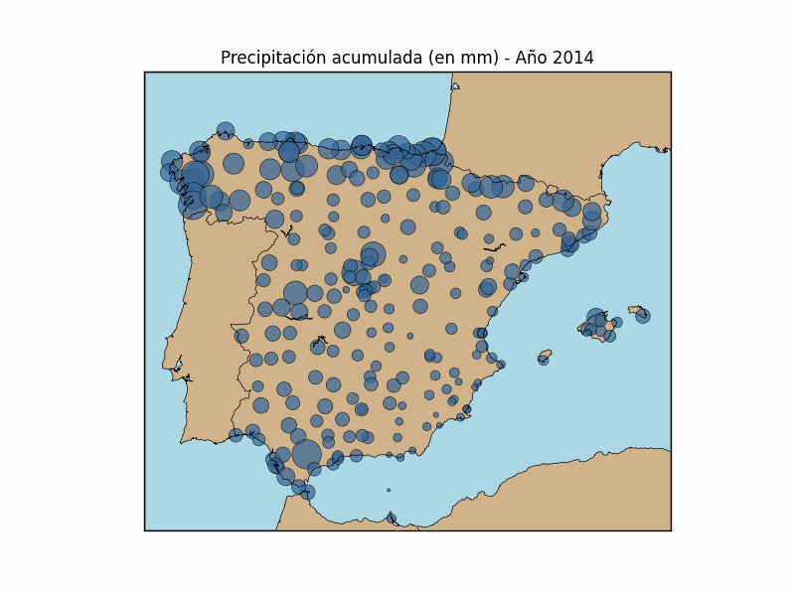
Condiciones meteorológicas en España
¿Cuales son las regiones donde se acumula mas precipitación de lluvia?
Mayormente en…
…Por esas regiones discurren los ríos Miño, Duero y Tajo

Slide 23
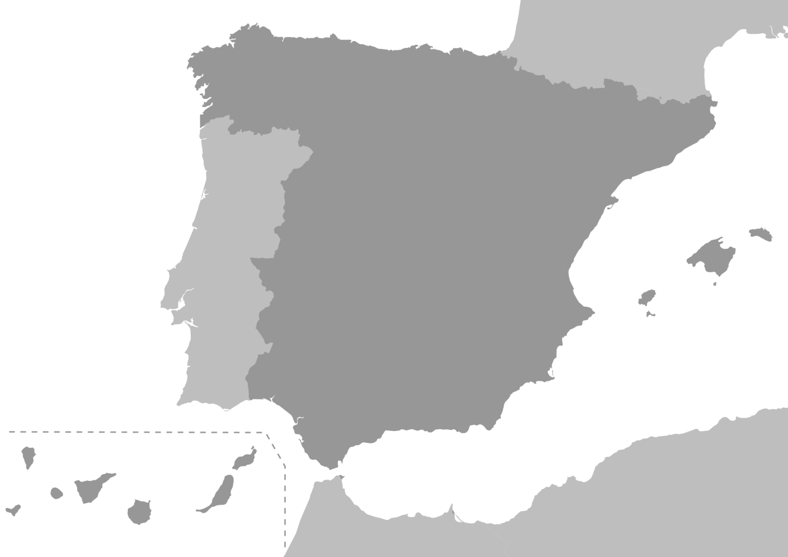
Condiciones meteorológicas en España
Principales plantas de producción de energía hidráulica
1. Central de Aldeadávila (Salamanca) 1.243 MW
Central de Villarino
Central de Aldeadávila
2. Central José María de Oriol (Cáceres) 957 MW
Central José María de Oriol
3. Central de Villarino (Salamanca) 857 MW

Slide 24
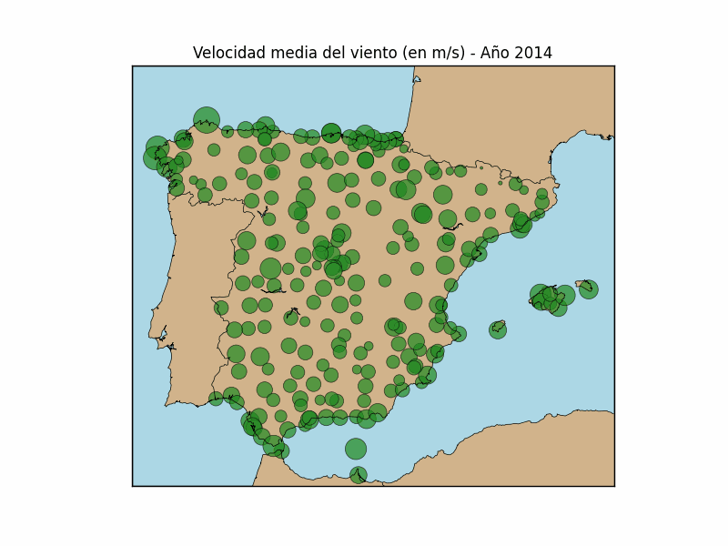
Condiciones meteorológicas en España
¿Cuales son las regiones con mayor velocidad media del viento?
Mayor velocidad media en zonas costeras…
…No hay zonas claramente predominantes en el interior

Slide 25
Condiciones meteorológicas en España
Principales comunidades autónomas productoras de energía eólica
1. Castilla y León 6.622 MW
2. Aragón 5.230 MW
3. Castilla-La Mancha 4.876 MW
El 50% de la potencia instalada se sitúa en tres comunidades autónomas

Slide 26
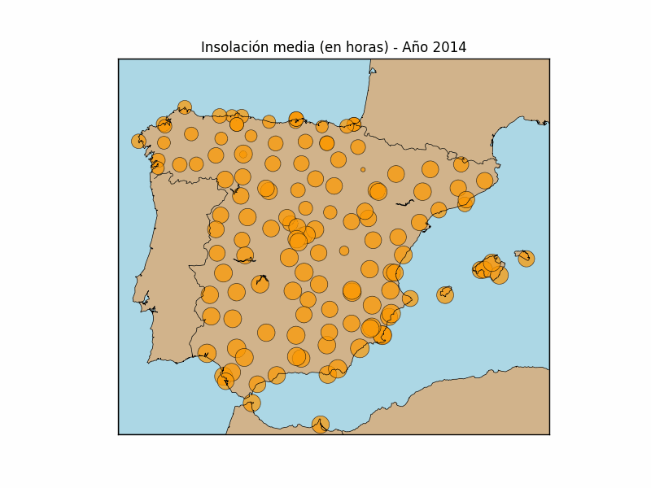
Condiciones meteorológicas en España
¿Cuales son las regiones con mayor insolación media?
Insolación media generalmente constante y extendida…
…Excepto en la región noroeste

Slide 27
Condiciones meteorológicas en España
Principales comunidades autónomas productoras de energía solar
1. Castilla-La Mancha 5.997 MW
2. Extremadura 5.972 MW
3. Andalucía 5.265 MW
El 60% de la potencia instalada se sitúa en tres comunidades autónomas

Slide 28
Muchas gracias por su atención
Rogelio García Álvarez
EDA Bootcamp Data Science 2023-2024
12/01/2024

